Slide 1

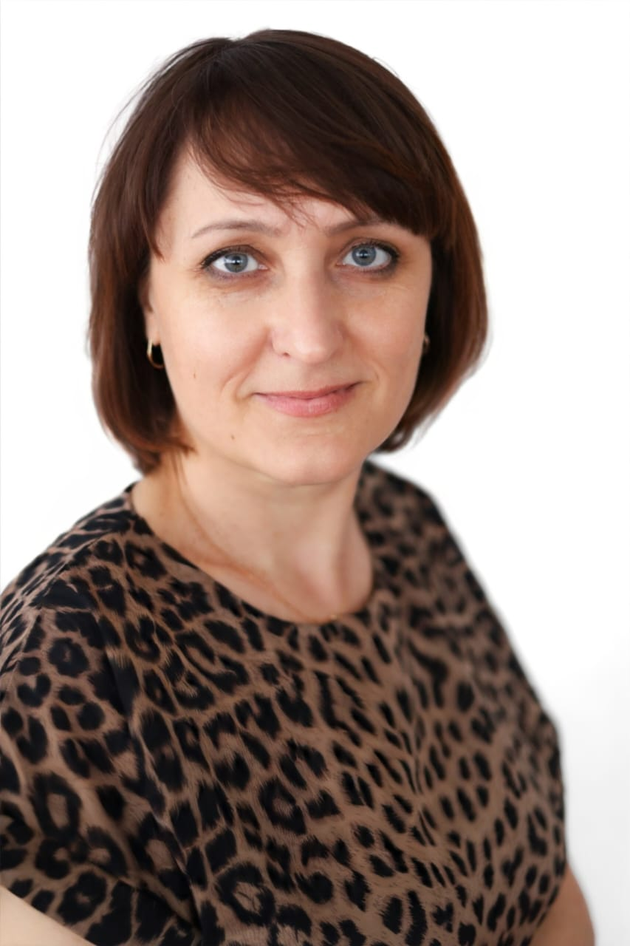

Портфолио воспитателя
Евсеева
Наталья Сергеевна
МБДОУ «Казачий детский сад «Светлячок»
п. Иловля, Волгоградская область

Slide 2
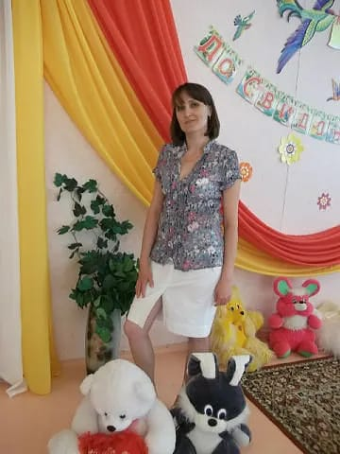
Содержание
Информационная карта.
2. Сведения об образовании.
3. Курсы повышения квалификации.
4. Профессиональная деятельность.
7. Фотоархив

Slide 3
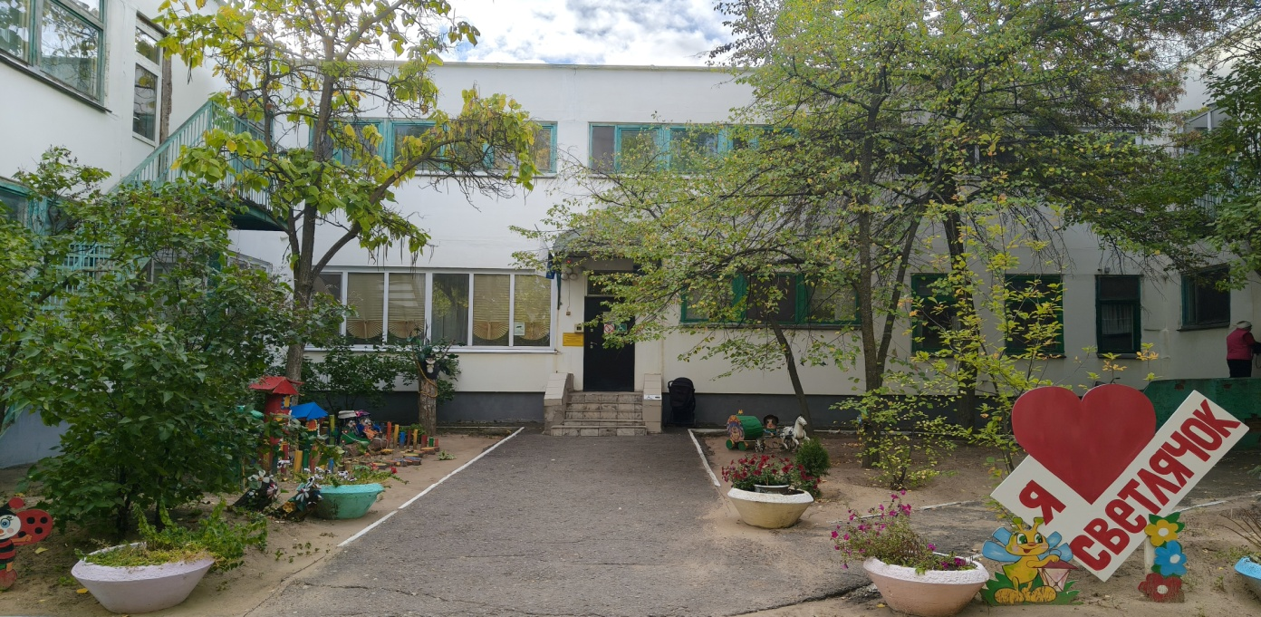
1. Информационная карта
Дата рождения: 09.10.1973
Образование: среднее специальное
Место работы: МБДОУ «Казачий детский сад «Светлячок», р. п. Иловля, Волгоградская область.
Стаж педагогической работы: 25 лет

Slide 4
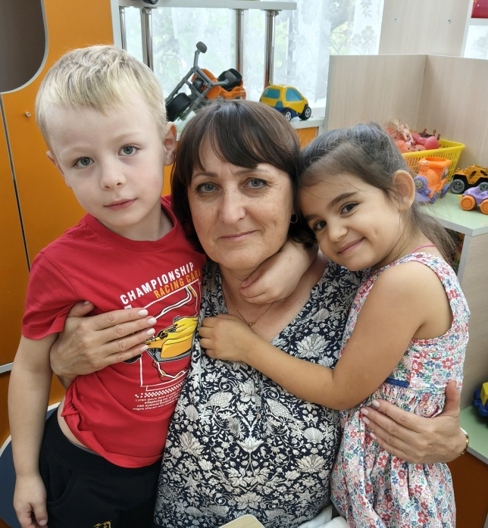
Мое жизненное кредо:
«Даже самые темные тучи пройдут, и снова засияет солнце».
Мое педагогическое кредо:
«Воспитатель – это волшебник, который открывает детям дверь в мир взрослых. И от того, что знает и умеет воспитатель, зависит и то, чему и как он научил своих воспитанников»

Slide 5
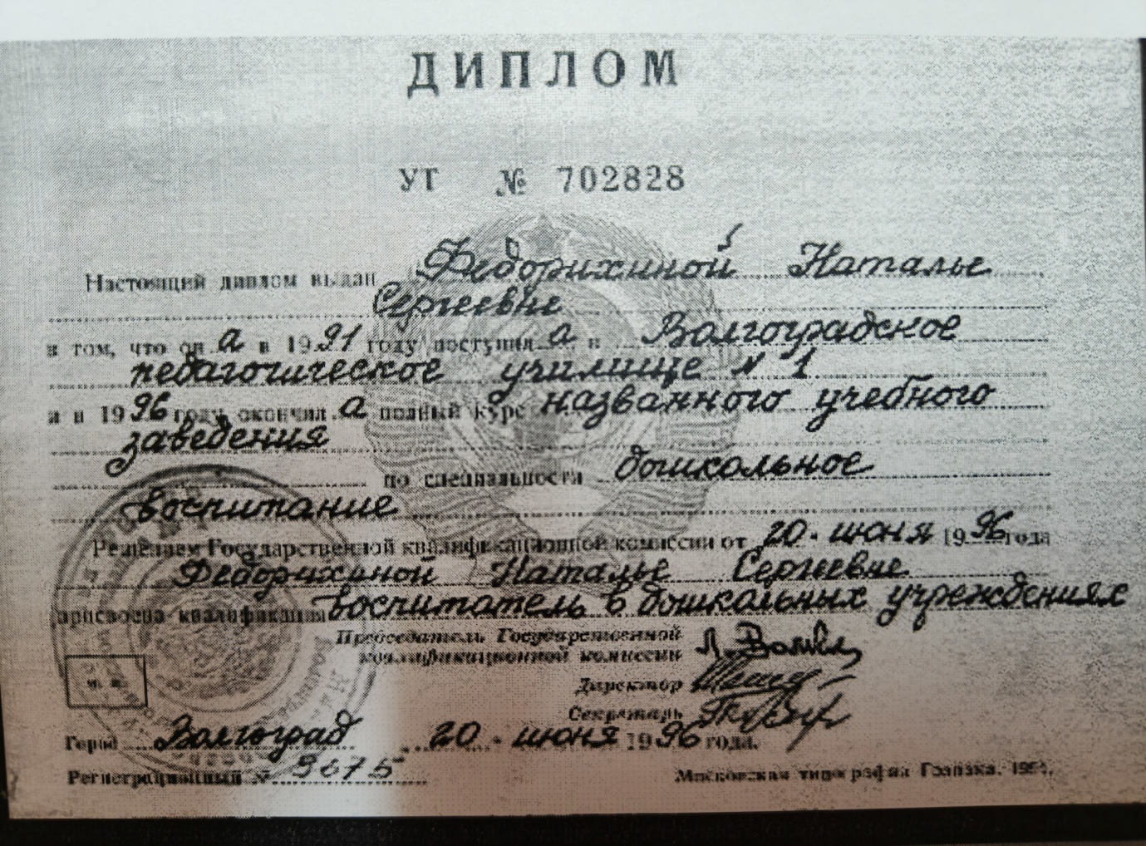
2. Образование
Учреждение Волгоградское педагогическое училище Диплом №702828 20.06.1996 | Квалификация Воспитатель в дошкольных учреждениях

Slide 6
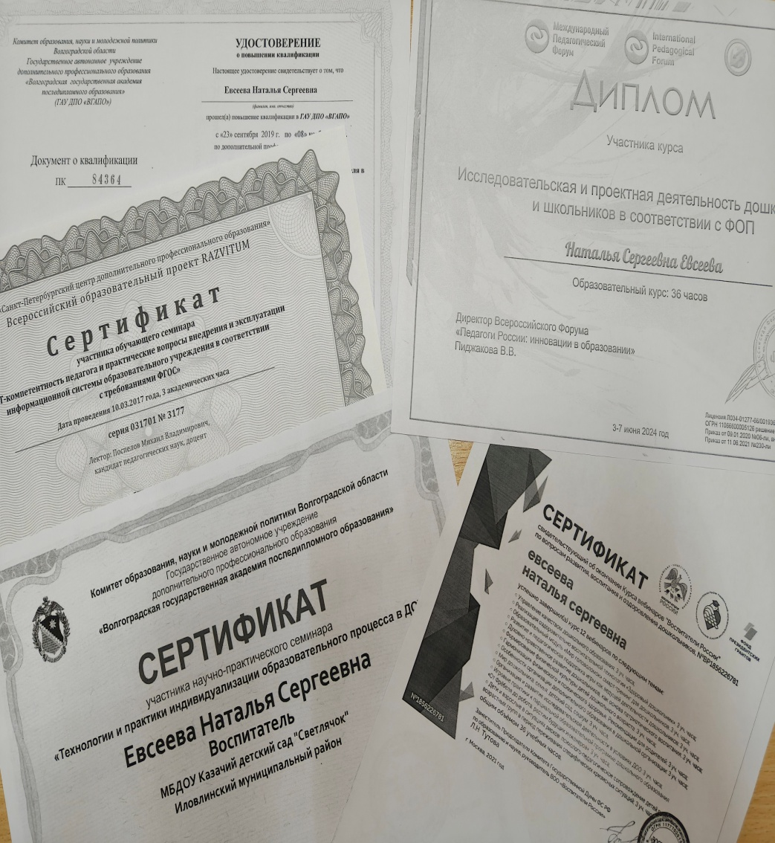
3. Курсы повышения квалификации
Всероссийский форум «Педагоги России: инновации в образовании» «Нормативно-правовая основа деятельности педагога в условиях реализации ФГОС и ФОП» февраль 2024
Международный педагогический форум «Исследовательская и проектная деятельность дошкольников в соответствии с ФОП Июнь 2024
Исследовательская и проектная деятельность дошкольников и школьников в соответсвии с ФОП 2024
Театрализованная деятельность как средство формирования личностной позиции 2024

Slide 7
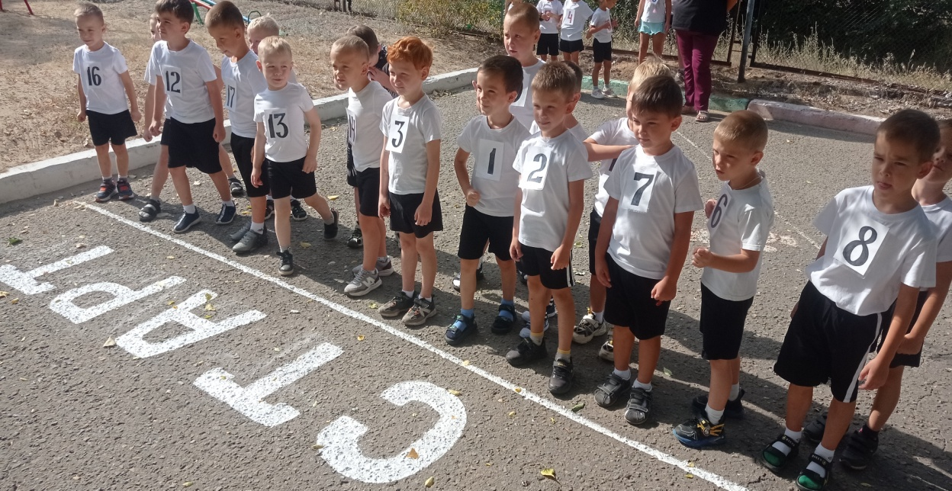
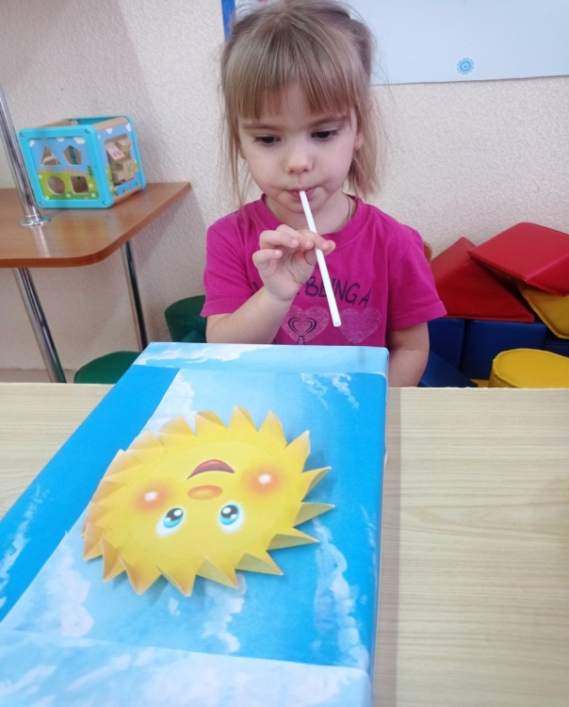
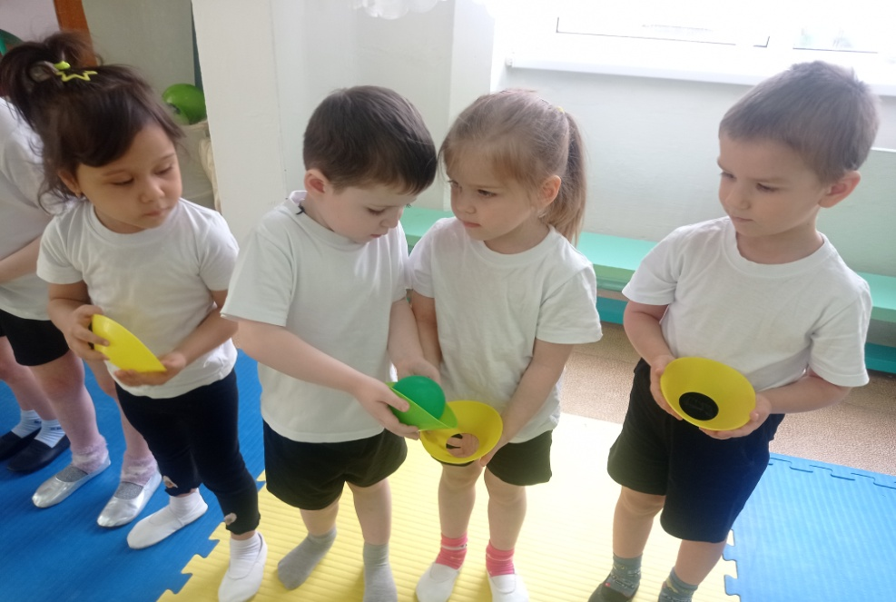
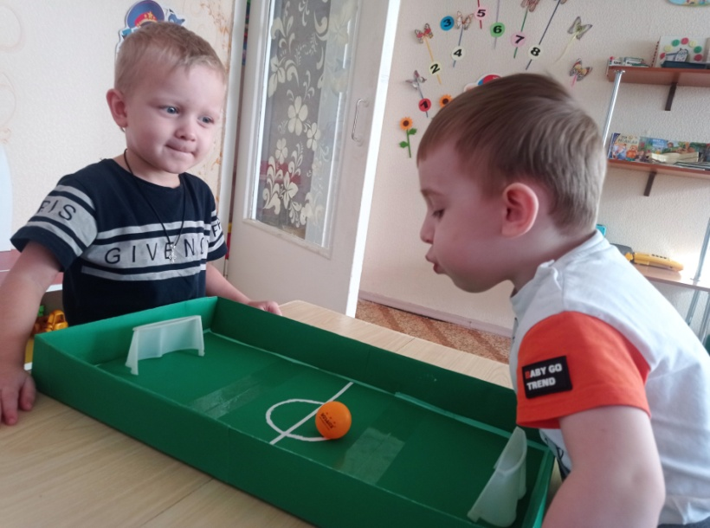
4.Профессиональная деятельность.
Здоровьесберегающие технологии:

Slide 8
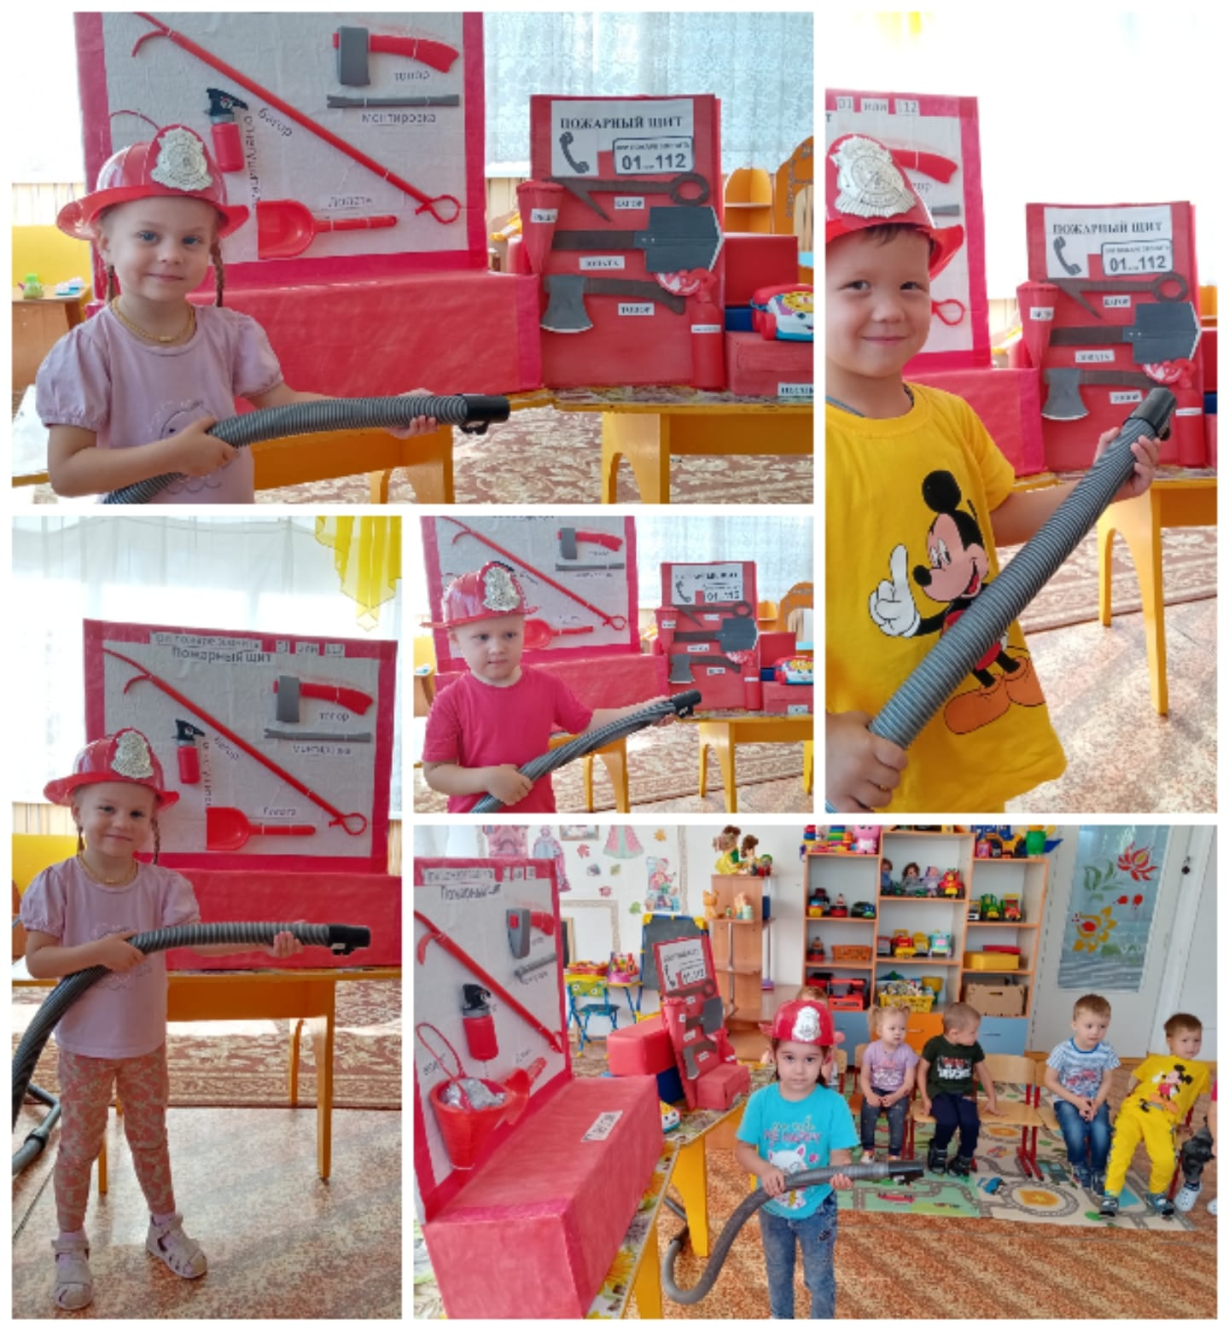
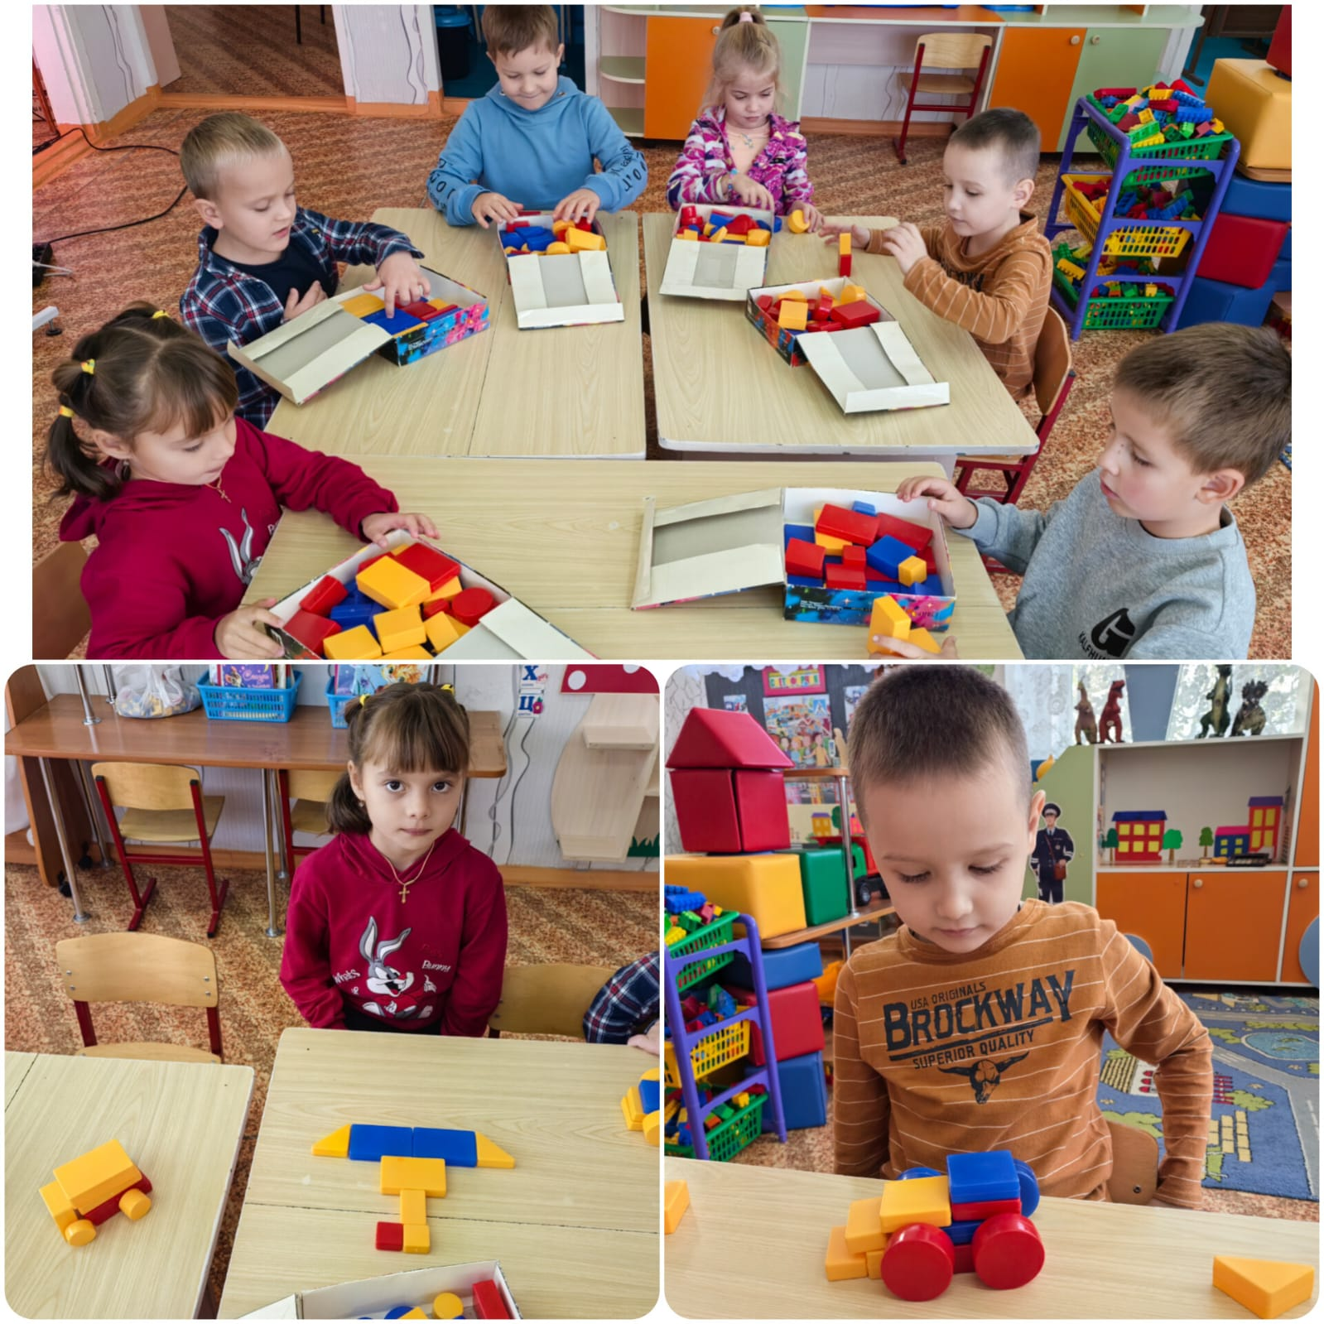
Технология проектной деятельности
«Азбука безопасности»
«Развивающие игры»

Slide 9
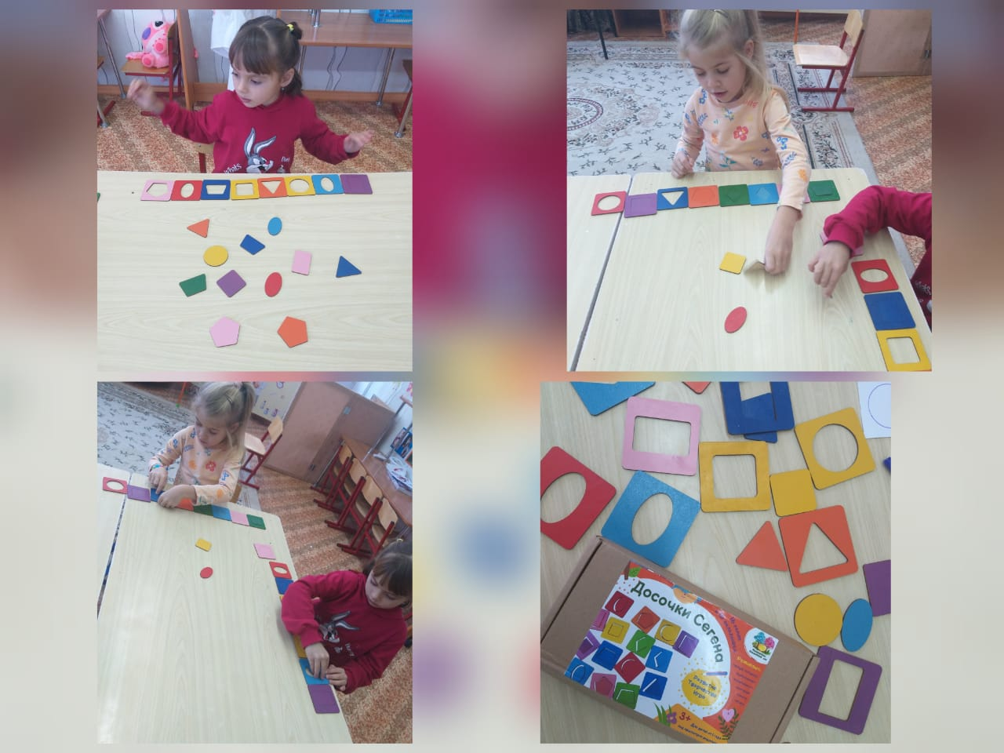
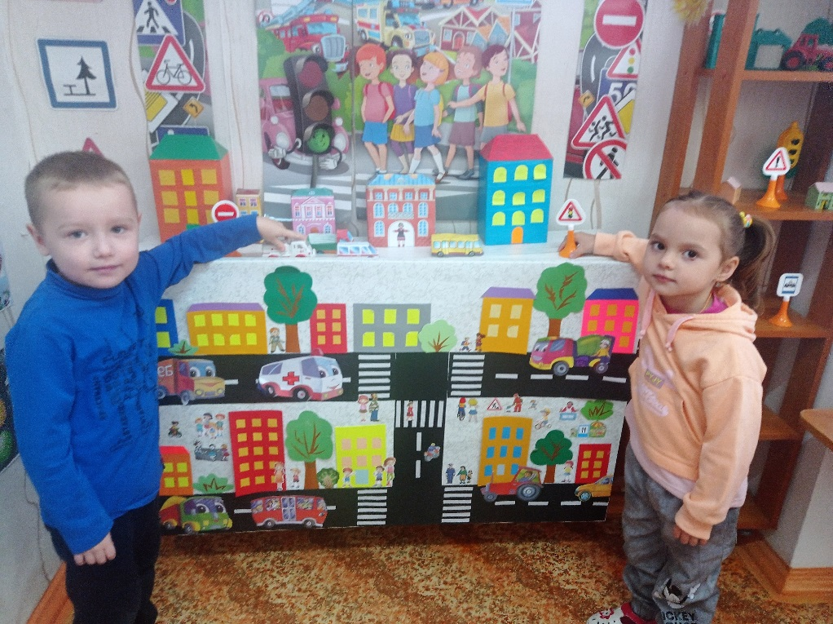
Технология проектной деятельности
«Правила дорожные детям знать положено»
«Занимательная математика»

Slide 10
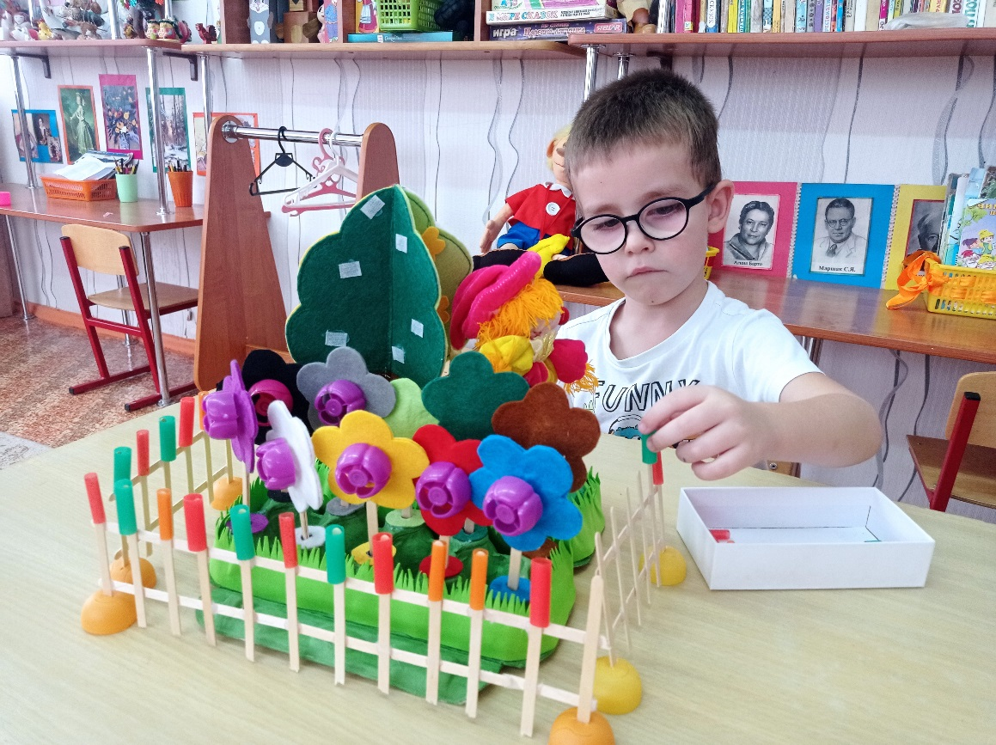
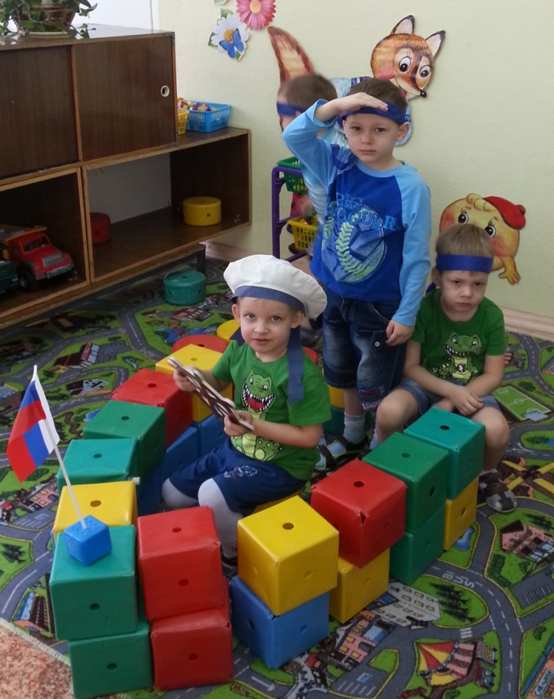
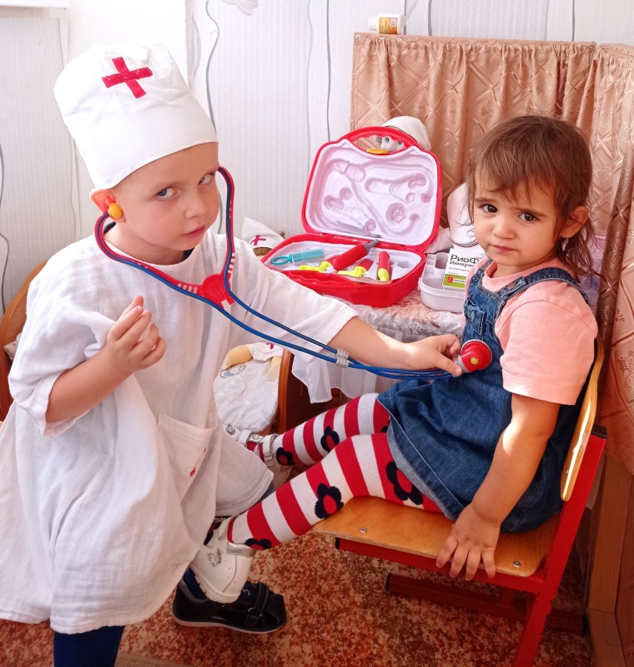
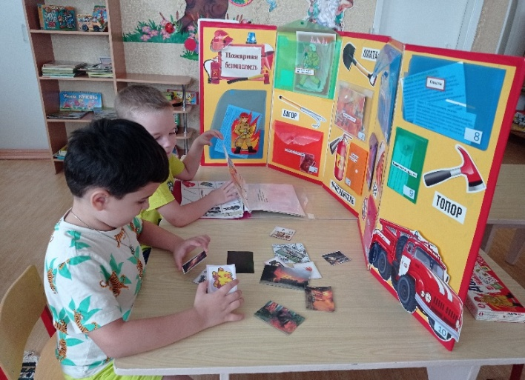
Игровые технологии

Slide 11
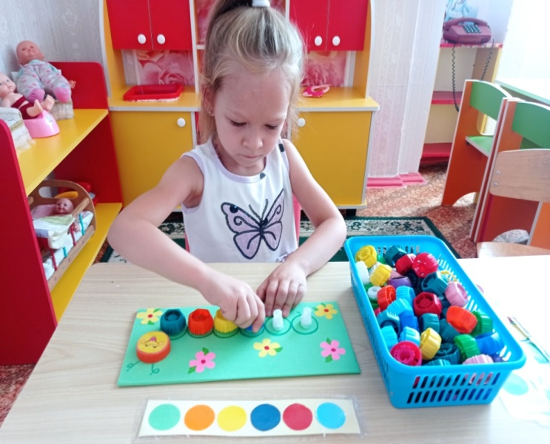
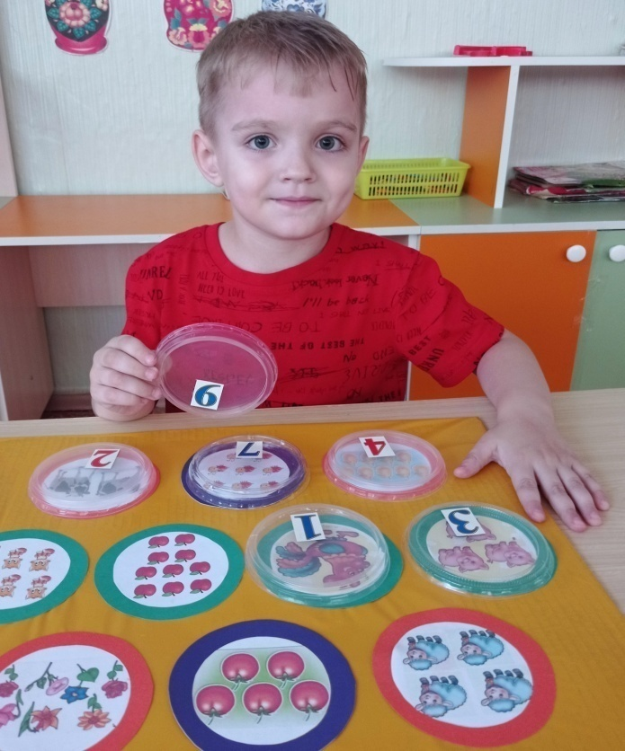
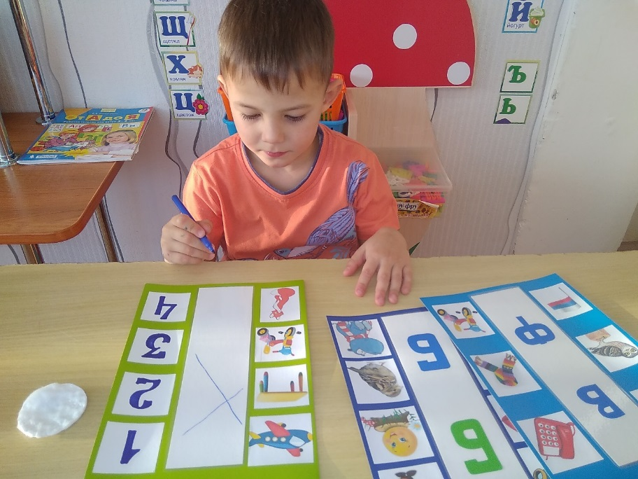
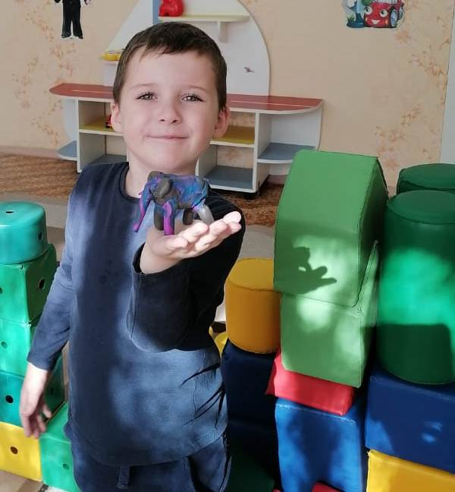
Технология индивидуально-личностного подхода

Slide 12
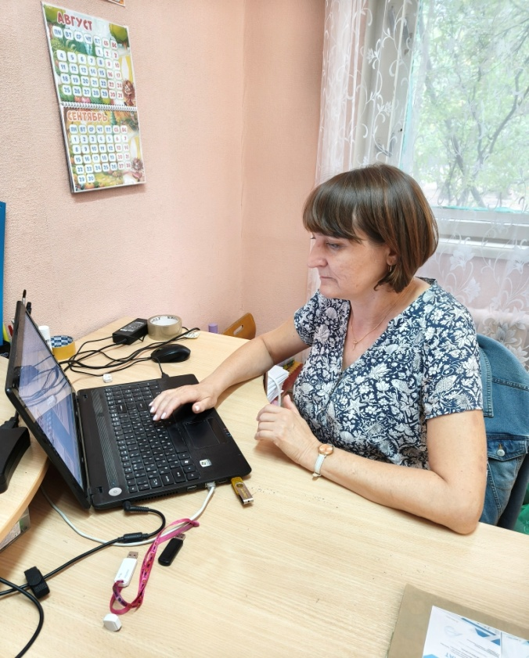
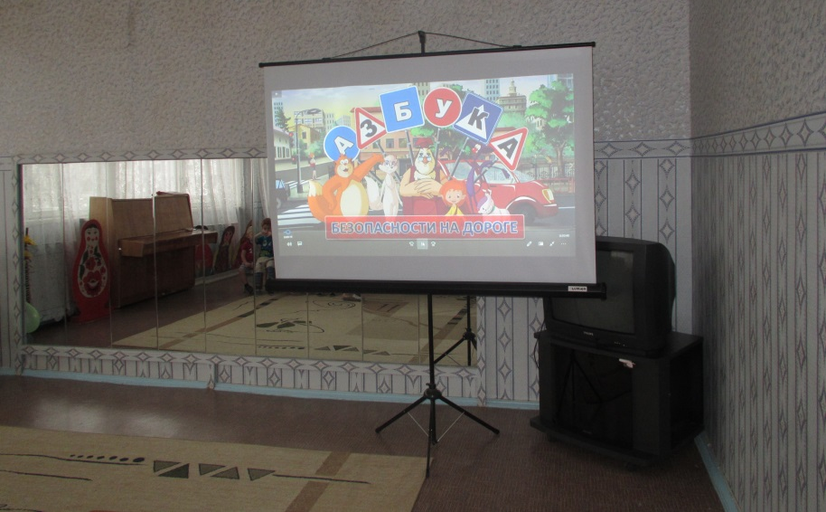
Информационно-коммуникативная технология
Оформление материалов по различным направлениям деятельности с использованием программ Microsoft Office, Word, в
разработки планов и конспектов НОД, различного вида мероприятий, консультаций для родителей.
создание презентации в программе Power Point для повышения эффективности воспитательно-образовательного процесса с детьми и педагогической компетенции у родителей в процессе проведения родительских собраний, праздничных мероприятий.
дополнительный познавательно – иллюстративный материал из
интернета для оформления стендов,
буклетов и т.д.
знакомство с опытом педагогов
из разных регионов страны.

Slide 13
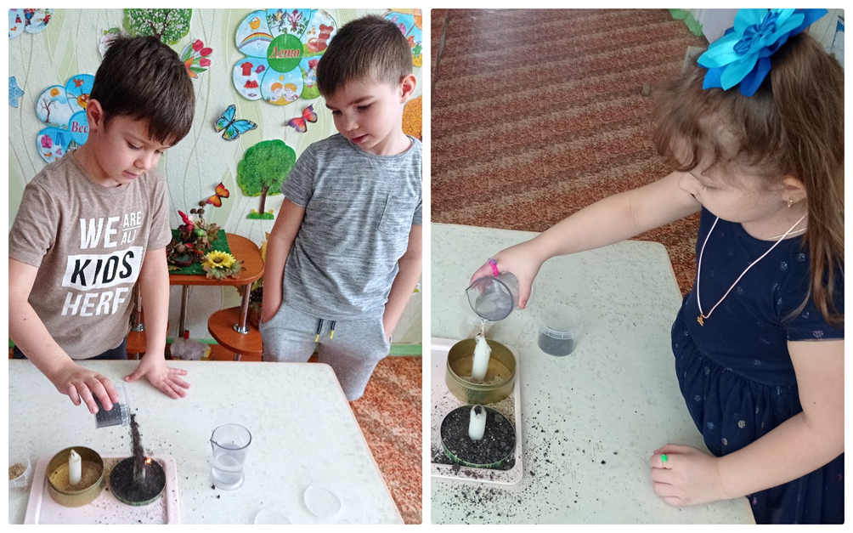
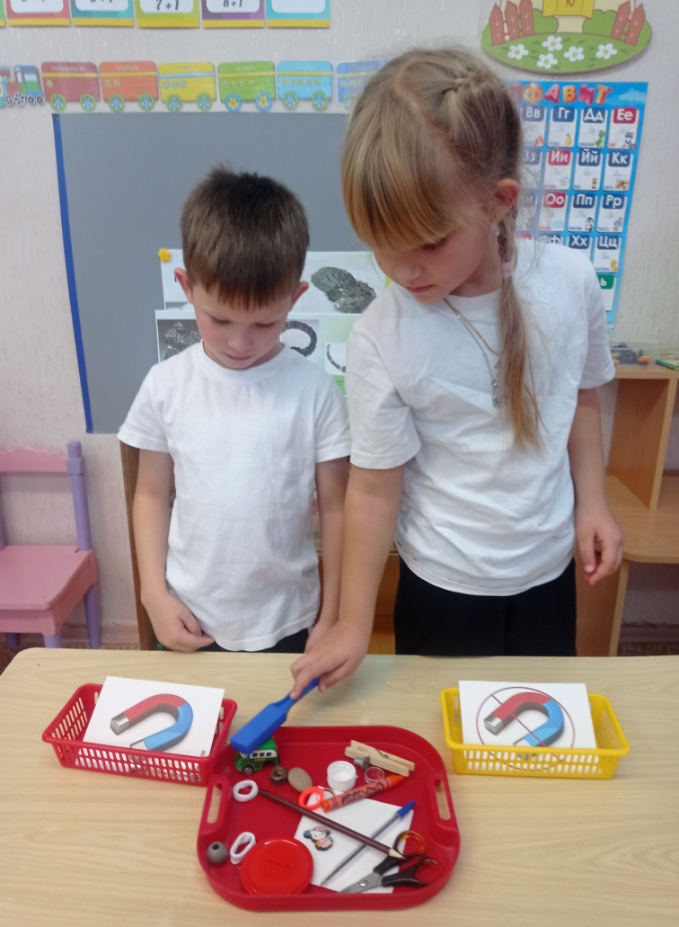
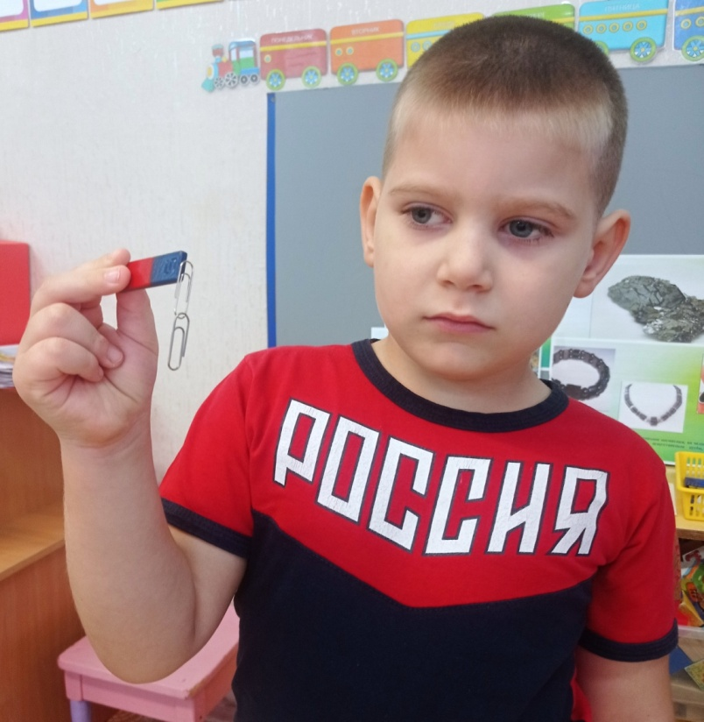
Технология исследовательской деятельности

Slide 14
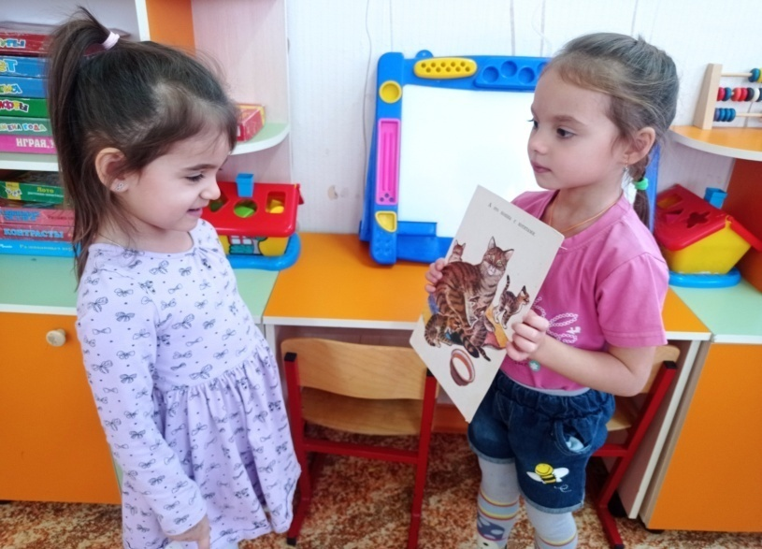
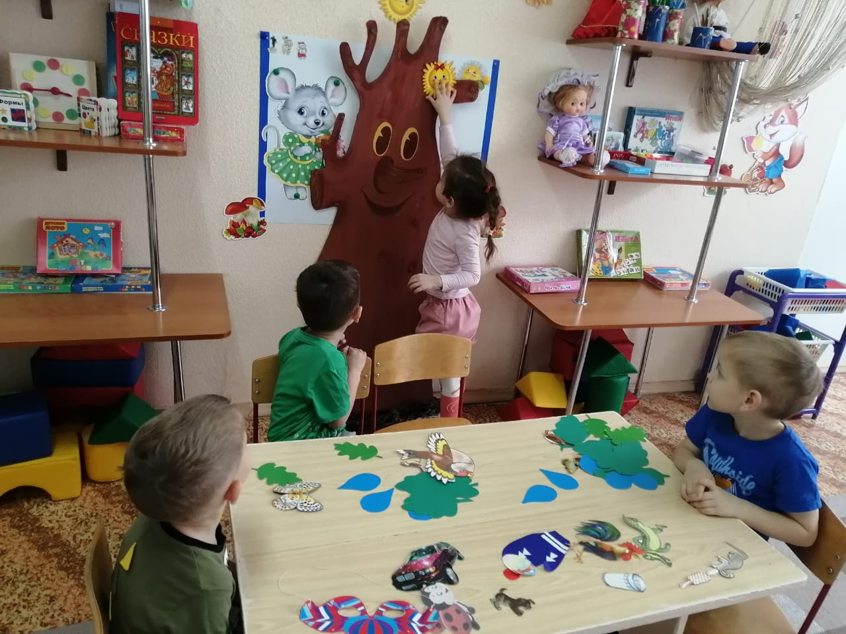
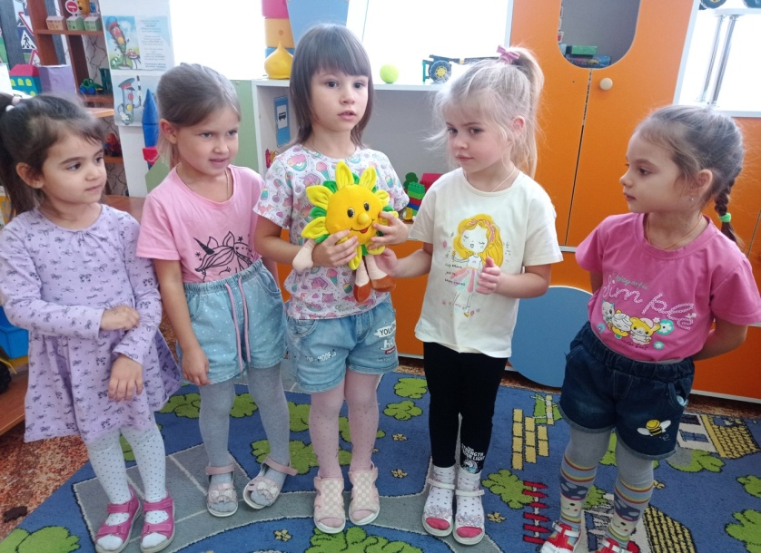
Интерактивные педагогические технологии (работа в парах, цепочка, дерево решений)

Slide 15
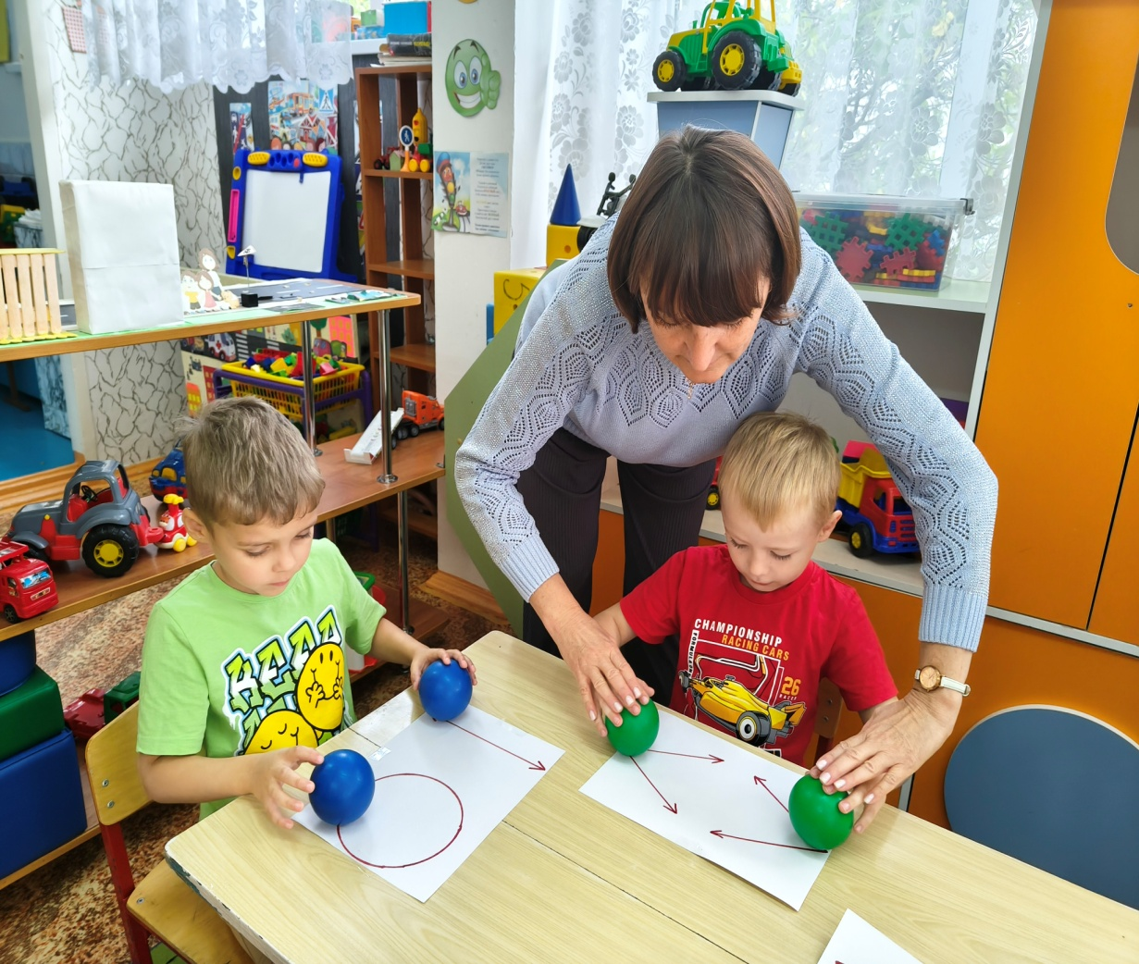
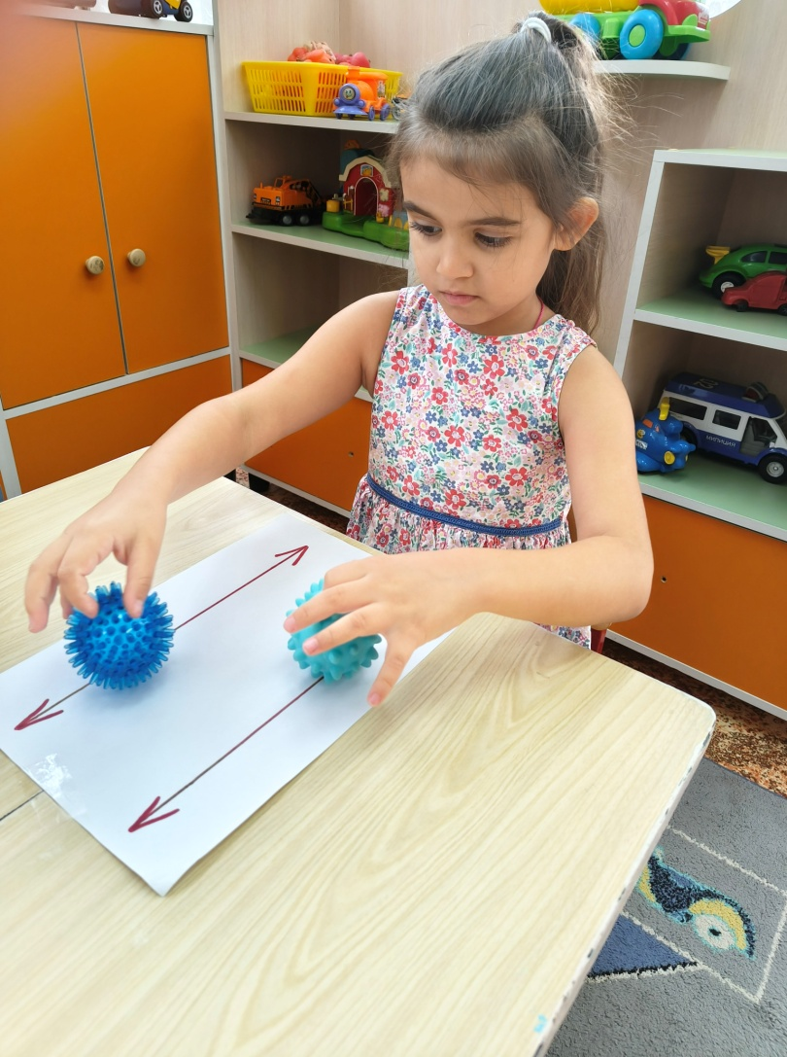
Нейроигры как педагогическая находка

Slide 16
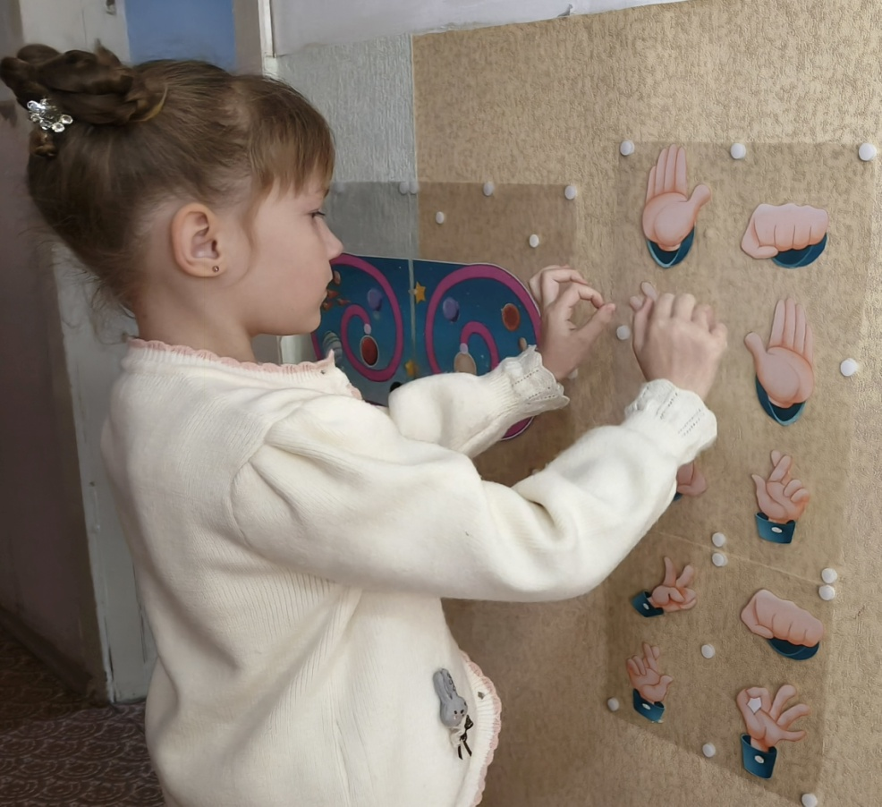
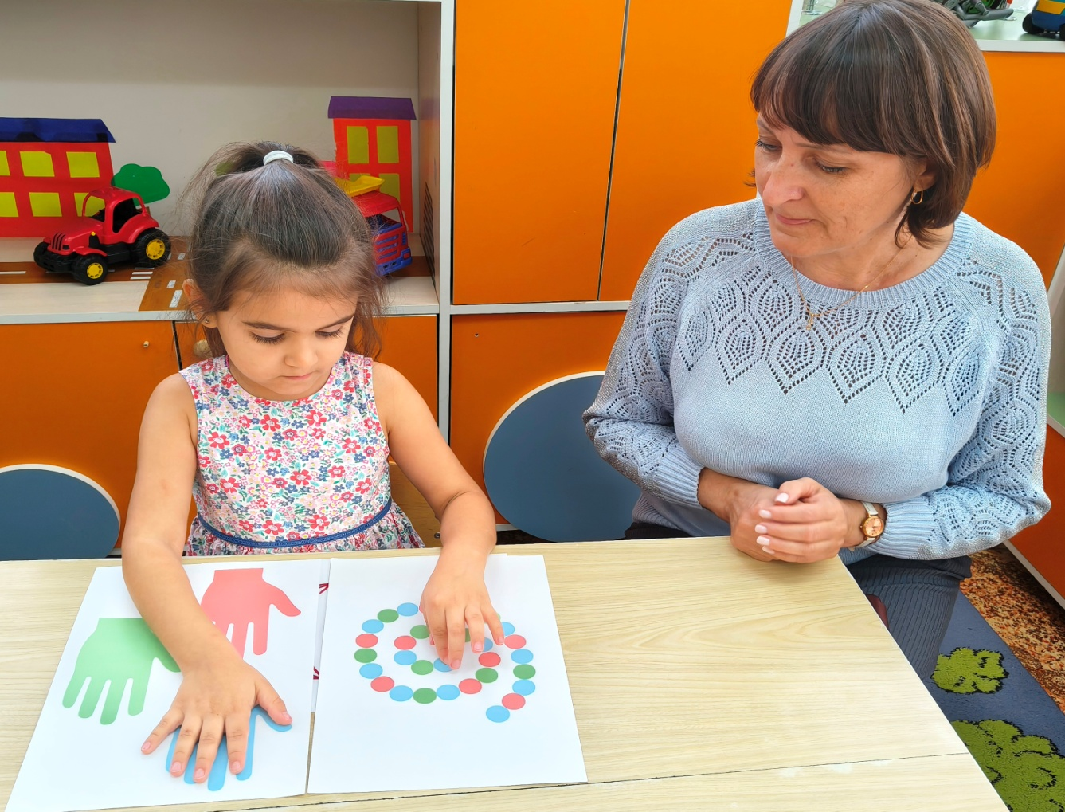

Slide 17
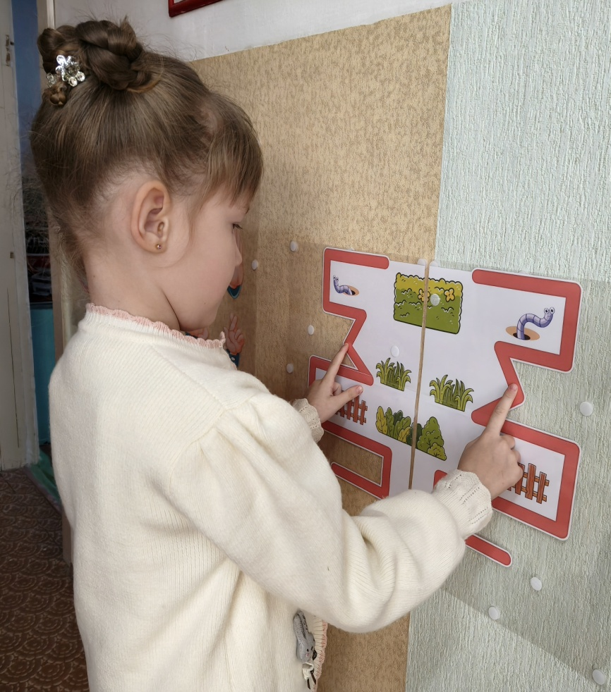
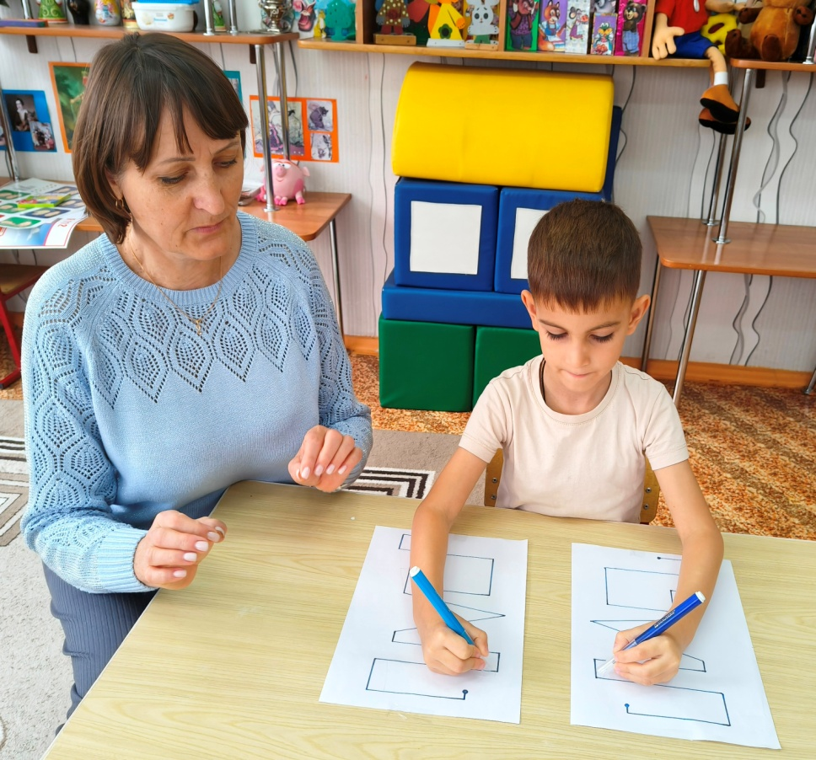

Slide 18
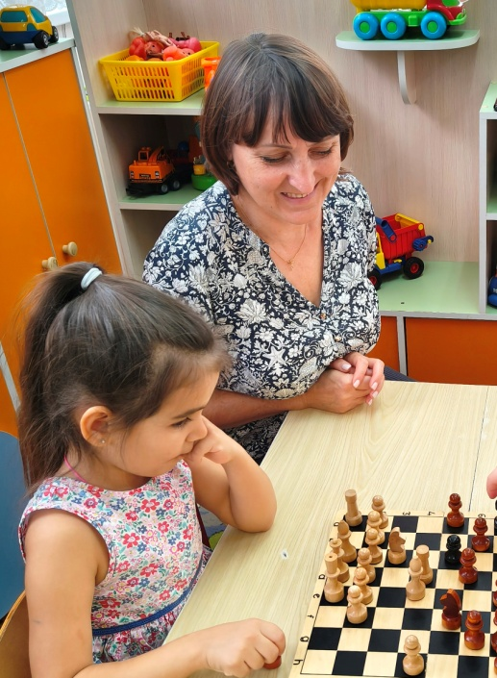
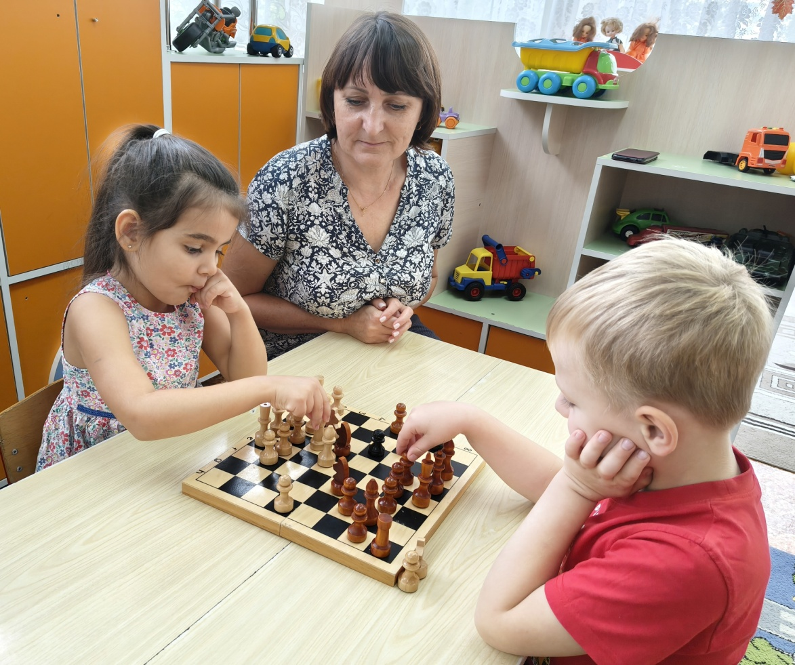
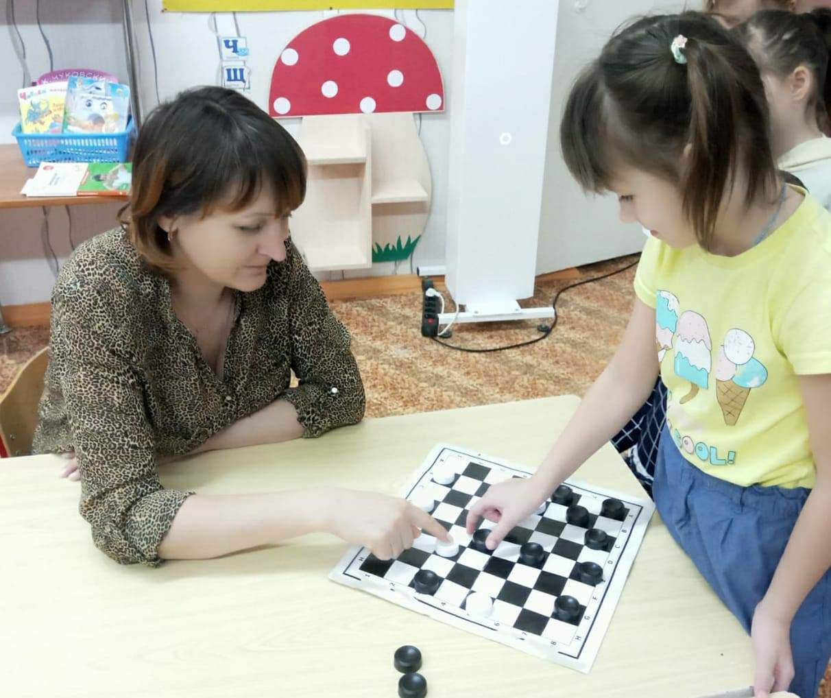
Дополнительное образование (шахматный кружок)

Slide 19
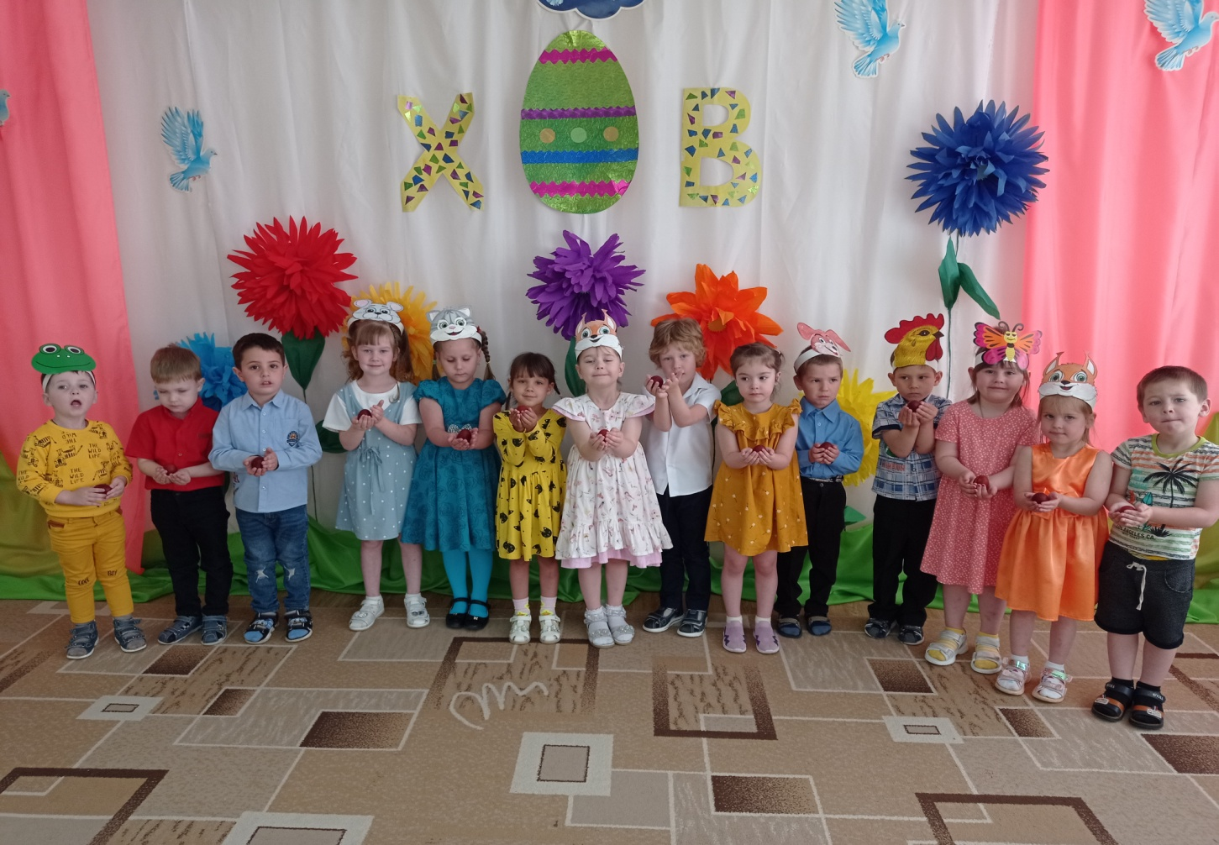
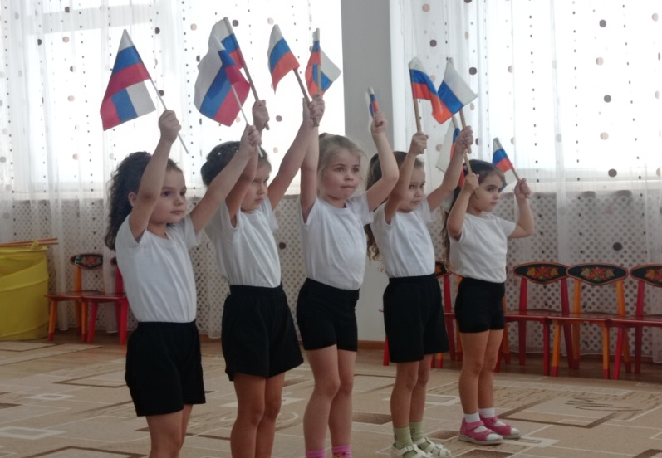
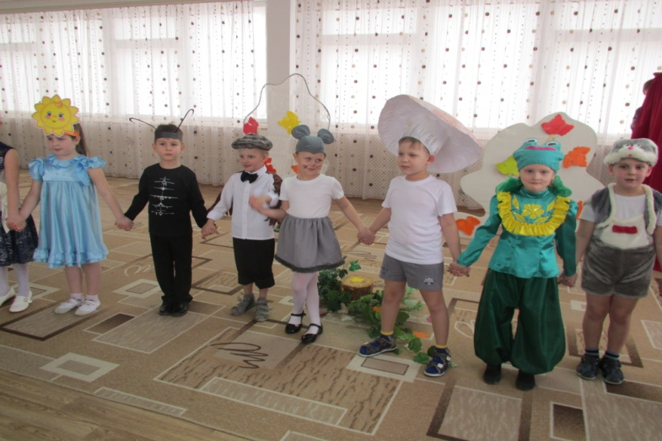
Духовно-нравственное воспитание

Slide 20
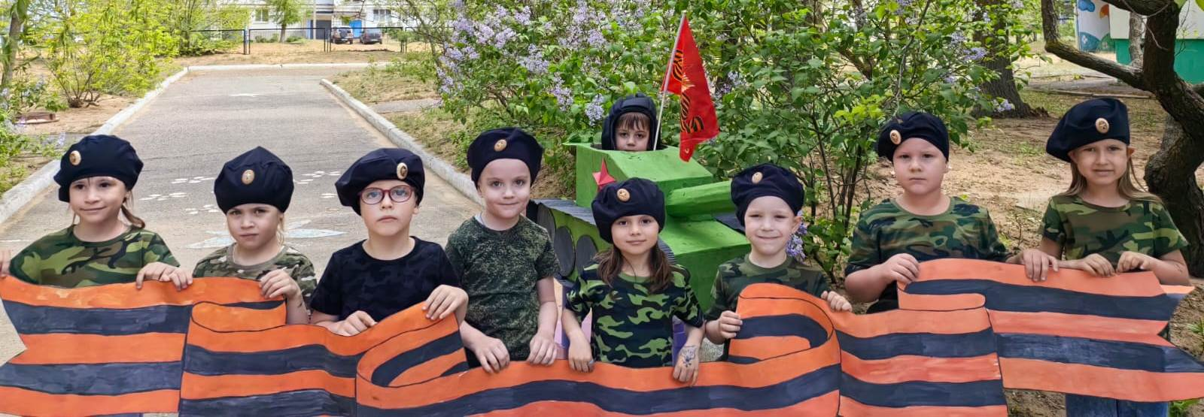
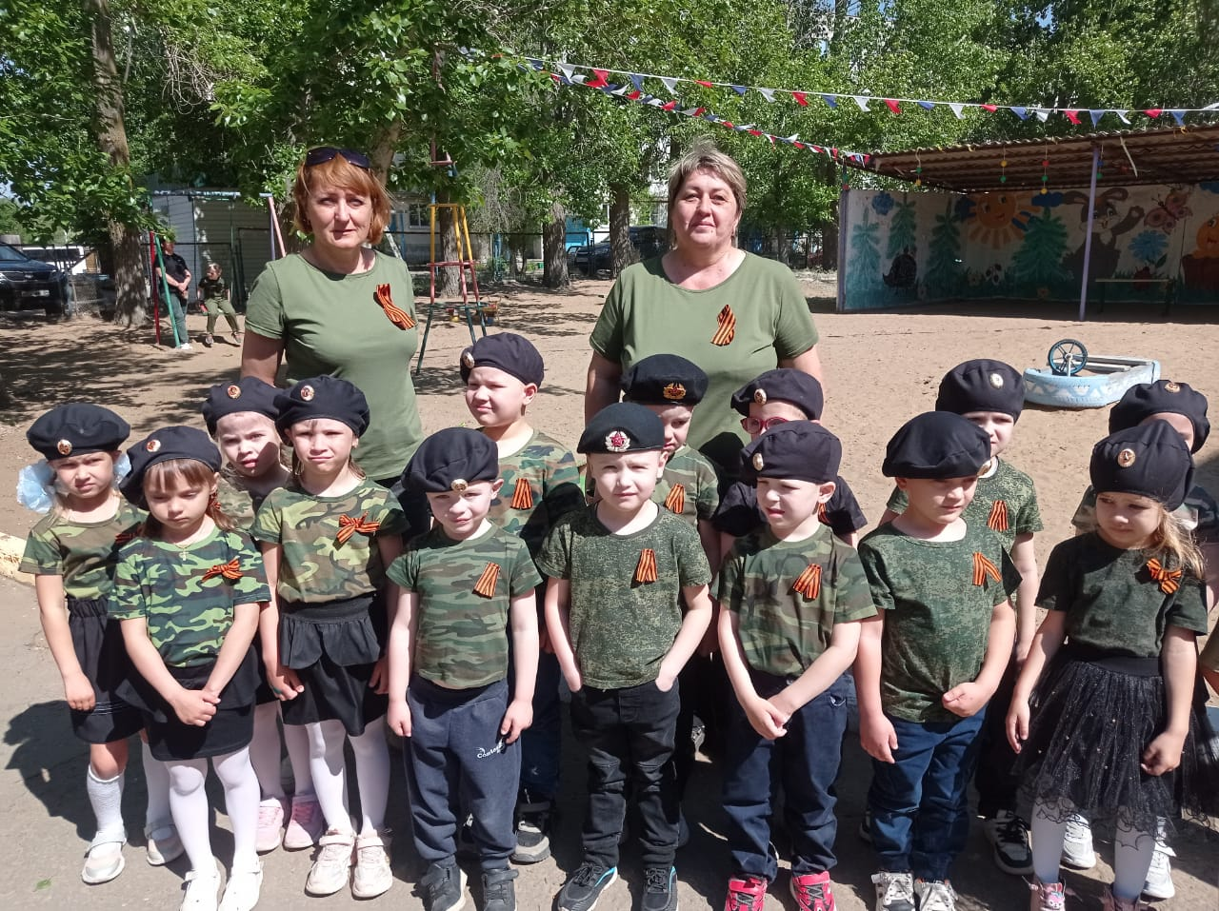
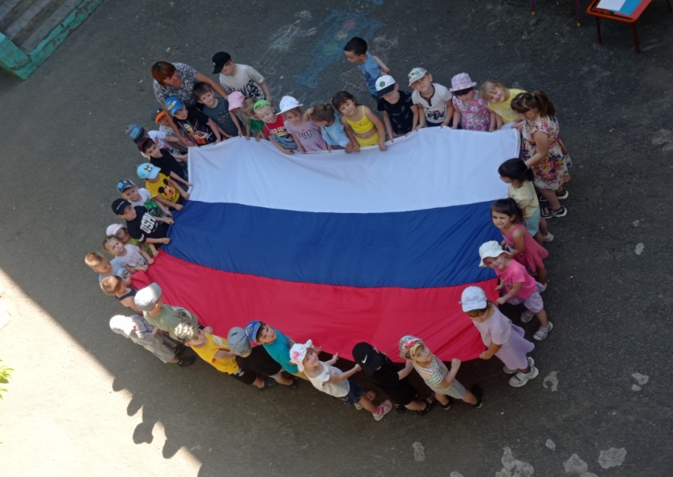
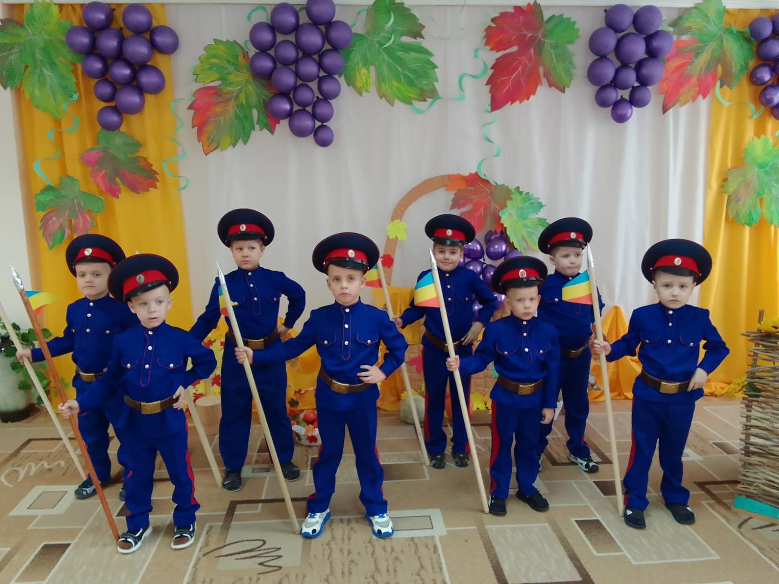
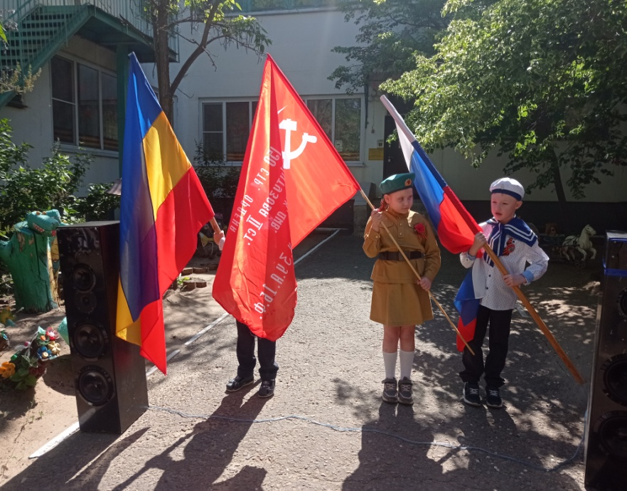
Патриотическое воспитание детей

Slide 21
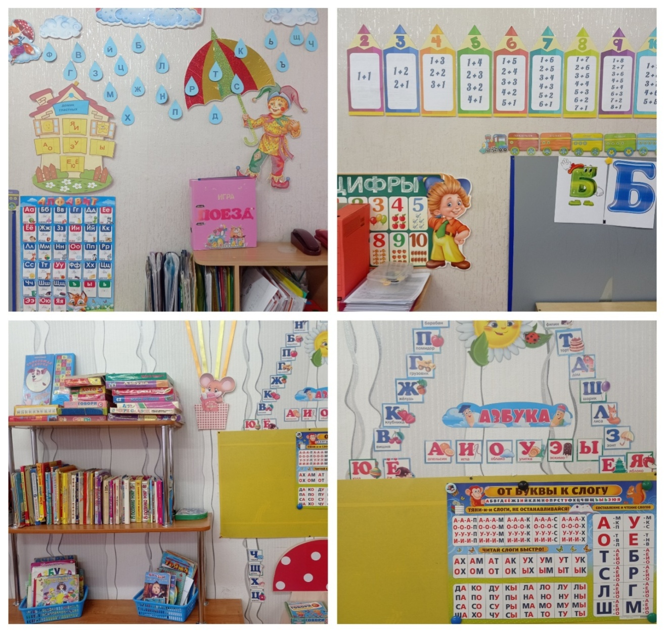
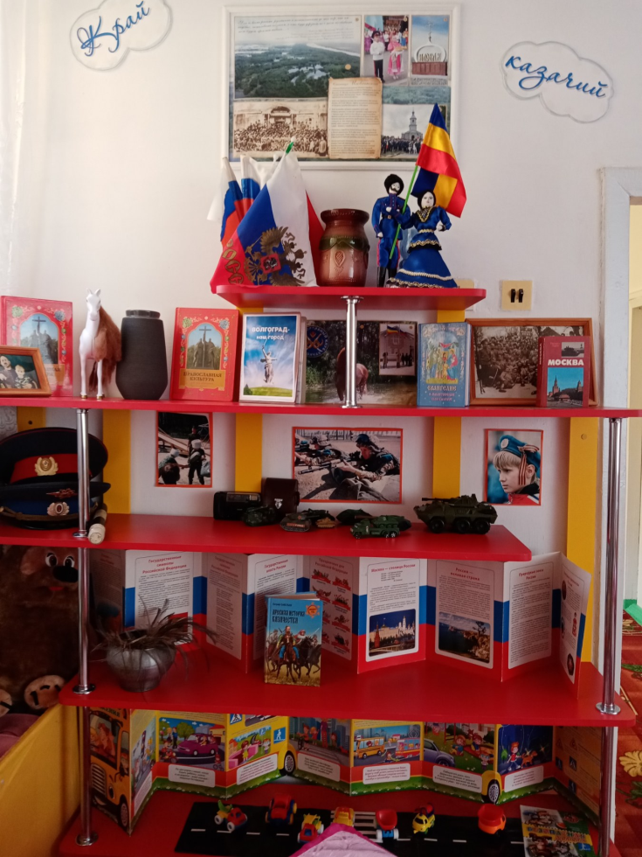
4.2. Осуществление методической деятельности
Развивающая предметно-пространственная среда

Slide 22
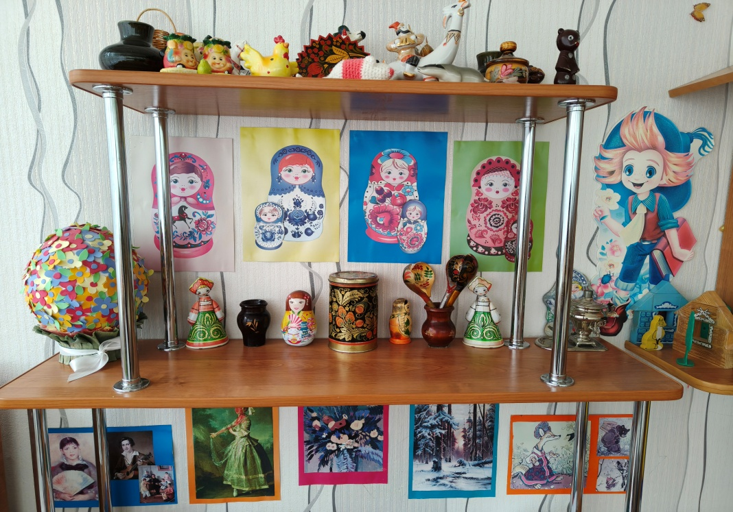



Slide 23



Участие в педагогических советах, методических объединениях, семинарах-практикумах
Презентация опыта работы по дополнительной программе «Сказка-дети – театр» (Педсовет Протокол №2 от 26.12.24)
«Использование макетов и моделей в работе с детьми» – презентация макета «Космос» (Педсовет. Протокол №4 от 29.03.24)
«Нейрогимнастика – умные упражнения для детей и взрослых» (Районное методическое объединение. Протокол №4 от 26.03. 25)

Slide 24


Разработка методических пособий
Картотека игр по нейрогимнастике
Конспект занятия «В мире профессий»
Картотека игр для сенсорного развития детей на основе игрового пособия «Домик»
Картотека игр на основе крышек «фруто-няня»

Slide 25




Разработка игровых пособий
1.Д/и «Домик» для сенсомоторного развития детей
2. Макет «Космос» для познавательного развития детей.
3. Массажер для профилактики плоскостопия
4. Лэпбук «ПДД»
5. Д/и «Сортировка мусора»

Slide 26



Фотогалерея

Slide 27




Slide 28




Slide 29


5.Взаимодействие с семьями воспитанников

Slide 30

6. Демонстрация уровня педагогической деятельности
Личные достижения (награды и поощрения)

Slide 31


Награды детей

Slide 32

СПАСИБО ЗА ВНИМАНИЕ

